Slide 1
О чём мы говорили на прошлом уроке?
Почему люди бросили Кусаку на даче?

Slide 2
Какое слово переведено на разные языки?
Cruelty (англ.яз.)
Окрутност (сербский яз.)
Krutosť (словацкий яз.)
Жорсткасць (белорусский яз.)
Жорстокість (украинский яз.)

Slide 3
Напишите определение слову жестокость, используя один из способов:
1.Синоним. Жестокость – это …
2.Антоним. Жестокость — это …

Slide 4
Напишите определение слову жестокость, используя один из способов:
1.Синоним. Жестокость – это отрицательная черта, проявляющаяся в бесчеловечном, грубом отношении к другим живым существам.
2.Антоним. Жестокость — это отсутствие жалости, доброты и сострадания.

Slide 5
Подберите антоним
к слову жестокость.

Slide 6
милосердие

Slide 7
Сегодня мы с вами продолжим говорить о жестокости и несправедливости, об умении сострадать обиженному судьбой, об ответственности за свои поступки. Сегодня мы попадём в художественный мир Платонова, анализируя его рассказ «Юшка».

Slide 8
Платонова «Юшка».
Милосердие и
в рассказе
жестокость

Slide 9
Милосердие и жестокость в рассказе Платонова «Юшка».

Slide 10
Задачи урока:
1.Вспомнить биографию ...
2.Узнать историю Юшки.
3.Выяснить, кто был милосердным,
а кто ...

Slide 11
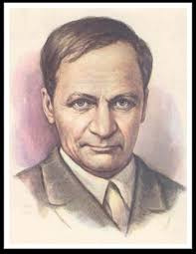
Что вы помните
о биографии Платонова?

Slide 12
Посмотрите видео о биографии и ответьте на вопросы:
1.Где родился писатель?
2.Как звучит его настоящая фамилия?
3.Кем работал его отец?
4.Сколько детей было в семье Климентовых?
5.Как писатель назвал своего сына?
6.От чего умер сын писателя?
7.Где умер Платонов?

Slide 13
ФИ ______________________________________________________________
Юшка работал в 1._________________.Он плохо видел глазами, в руках у него было мало 2.________. Звали его 3.______________.Юшка получал небольшое жалованье – 4.____________. Дети поднимали с земли 5.____________, камушки, сор горстями и бросали в Юшку. Но Юшка шёл и молчал. Взрослые пожилые люди тоже иногда обижали Юшку. У взрослых людей бывало злое горе или 6._____________. От кротости Юшки взрослый человек приходил в ожесточение и бил его сильнее, и в этом зле забывал на время своё 7._________. Иногда за Юшкой приходила 8._________хозяина кузницы, подымала и уводила его.
- Я грудью с детства страдаю, это я от болезни на вид оплошал и 9. __________стал.

Slide 14
Прочитайте текст до слов «По этой своей болезни…»
и ответьте на вопросы:
1.Как выглядит Юшка?
2.Как он одевается?
3.Что Юшка ест? Где живет?
4.Почему Юшку обижали дети?
5.Почему Юшка не отталкивал детей, не бил их?
6.Почему взрослые пьяные люди тоже били Юшку?
7.Что можно сказать о людях этого города? Какие они?
8.Юшка уверен, что люди его любят. Действительно ли это так?

Slide 15
В июле или августе Юшка надевал на плечи 10.________________ с хлебом и уходил из нашего города. Больная грудь Юшки отдыхала, он более не чувствовал своего недуга – 11.____________
Весёлый прохожий рассердился на Юшку, с силой злобы толкнул его в 12.______________,и Юшка упал навзничь. Юшка умер. Теперь вся злоба и глумление оставались среди 13.___________ и тратились меж ними. В один непогожий осенний день в кузницу пришла 14.____________________ и спросила Ефима Дмитриевича. На кладбище девушка припала к земле, в которой лежал мёртвый Юшка, человек, кормивший её с детства, никогда не евший 15.____________, чтоб она его ела. Девушка – врач осталась в городе, ходила по домам, где жили 16._________________________________больные, и ни с кого не брала денег.

Slide 16
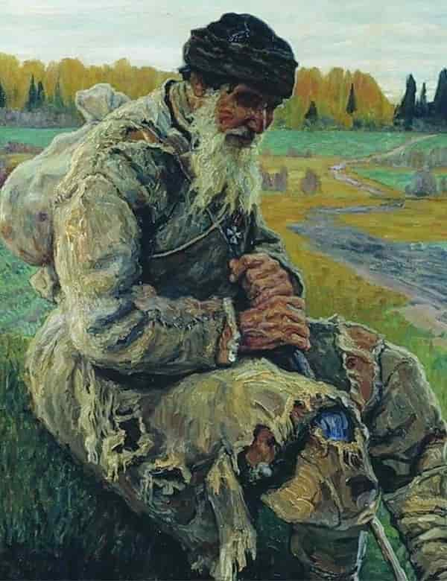
Прочитайте текст со слов «По этой своей болезни…» и до конца и ответьте на вопросы:
1.Как Юшка чувствует себя на природе?
2.Почему «осерчал» Юшка?
3.Почему пьяный толкает Юшку в грудь?
4.Почему Юшка умер?
5.Изменилась ли жизнь людей
после смерти героя?

Slide 17
Прочитайте текст со слов «По этой своей болезни…» и до конца и ответьте на вопросы:
6.Почему к телу умершего Юшки пришло большое количество людей?
7.Кто из героев дальше продолжает дело Юшки – делать добро?
8.За что эта девушка должна быть благодарна Юшке?
9.Зачем девушка пришла в эту деревню?
10.Почему все были уверены, что она дочь Юшки?

Slide 18
Добро прорастает и даёт свои плоды: «Так всякое добро приносит и плоды добрые».
Именно благодаря девушке-врачу узнают и имя человека, которого все привычно звали Юшкой. А звали его Ефим Дмитриевич. Совсем не случайно Платонов своего героя назвал Юшка и Ефим Дмитриевич. Юшка – это кровь, значительная потеря которой грозит организму смертью. В народе говорят: «Ударь по носу – и юшка потечёт». Юшка – герой – это воплощение добра, утрата его губительна для людей. Со смертью Юшки «вся злоба и глумление остались среди людей и тратились между собой».

Slide 19
Кто был милосердным
в рассказе?

Slide 20
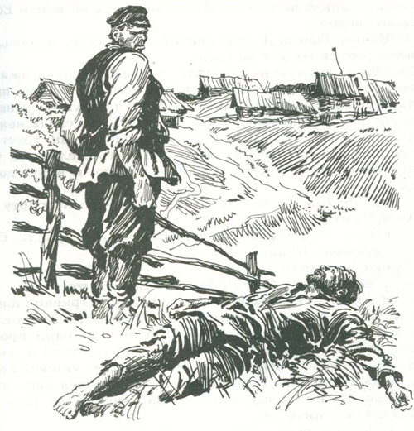
Кто был жесток в рассказе?

Slide 21
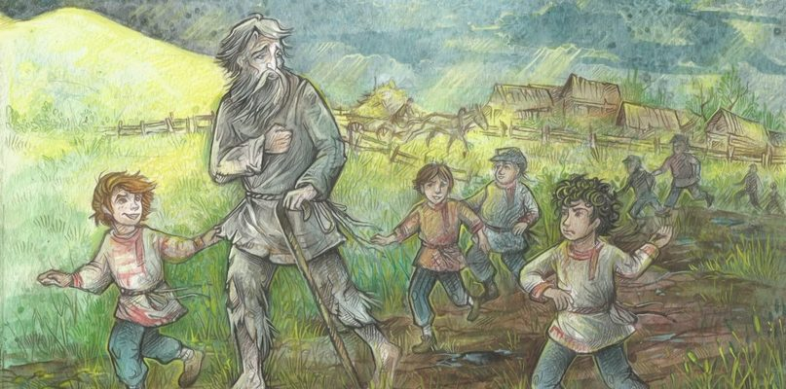
Почему люди были жестоки с Юшкой?
Как Юшка отвечал на жестокость людей?

Slide 22
Милосердие
Жестокость

Slide 23
Милосердие
Жестокость
Юшка
люди

Slide 24
Милосердие
Жестокость
АНТИТЕЗА
Юшка
люди

Slide 25
Почему Юшка считал,
что его все любят?
Почему он не обижался на людей?

Slide 26
Смысл жизни Юшки
Любовь к людям
Любовь к природе
ЮШКА
Любовь ко всему живому

Slide 27
Задачи урока:
1.Вспомнить биографию Платонова.
2.Узнать историю Юшки.
3.Выяснить, кто был милосердным,
а кто жестоким.

Slide 28
Ответьте на вопросы:
1.Есть ли в современном обществе люди, похожие на Юшку?
2.Как нужно относиться к таким людям?
3.Какое задание было для вас трудным?

Slide 29
Домашнее задание:
выпишите в тетрадь значение слова «яростный».

